Slide 1


영화 흥행 분석
13조 김유나, 박희정, 백영민

Slide 2
01
00 목차
주제 및 데이터
02
흥행요인 분석
03
일별 데이터 분석
04
논의
05
추가 연구

Slide 3



01 주제
“영화 관객 수에 영향을 끼치는 요소들”

Slide 4
01 데이터
경제지표
수상여부
개봉연도
스크린수/상영횟수
일별관객수
누적관객수
장르
감독
배우
개봉시기
등급

Slide 5
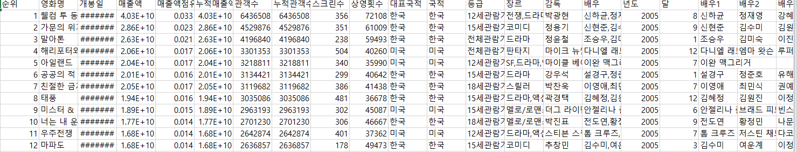
01 데이터
2004년 ~ 2017/11
일별 데이터도 같음
Notes:
데이터 처리 방법 듣기
아래 데이터 얼마나 어떻게 버렸는지
장르데이터 처리방법
감독 데이터 처리방법
배우 데이터 처리방법
전부 듣기

Slide 6
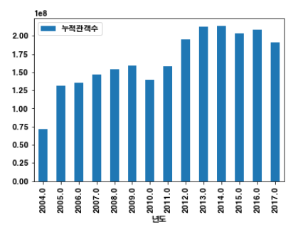
02 흥행요인 분석
“ 장르가 영화 흥행에 영향을 미칠 것이다. “
“ 개봉시기(계절)가 영화 흥행에 영향을 미칠 것이다. “
“ 감독/배우가 영화에 영향을 미칠 것이다. “
Notes:
아래 그래프는 연도별 누적 관객수 추이

Slide 7
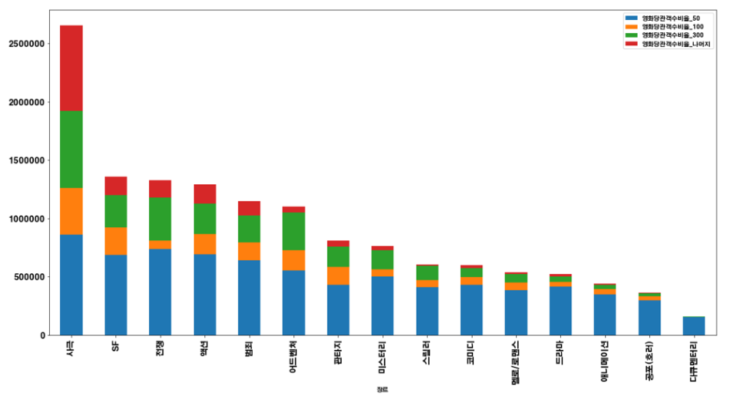
02 흥행요인 분석
장르
Notes:
아래 그래프 영화당 관객수 비교(누적 관객수/총 영화수)
영화 한편 당 관객수로 본 것 ➔ 사극이 가장 높다.
50만이하, 100만 200만 300만 500만이상

Slide 8
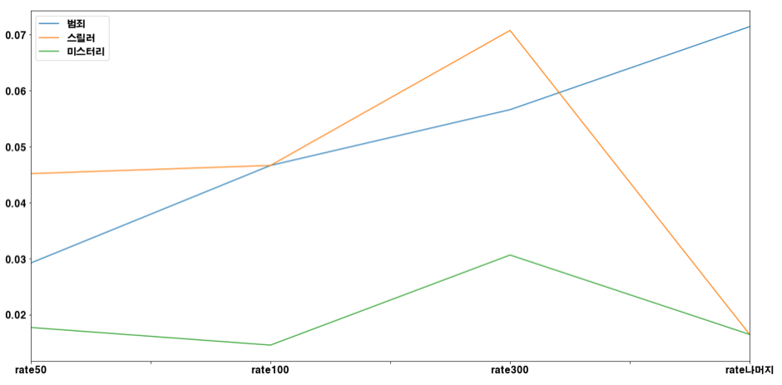
02 흥행요인 분석
장르
Notes:
각 관객수 구간에서의 장르별 비율을 나타낸 것
50만 이하
100만
300만
500만
B 범죄
Y 스릴러
G 미스터리
즉 장르가 범죄인 경우에는 상대적으로 다른 영화에 비해 흥행 확률이 높다.

Slide 9
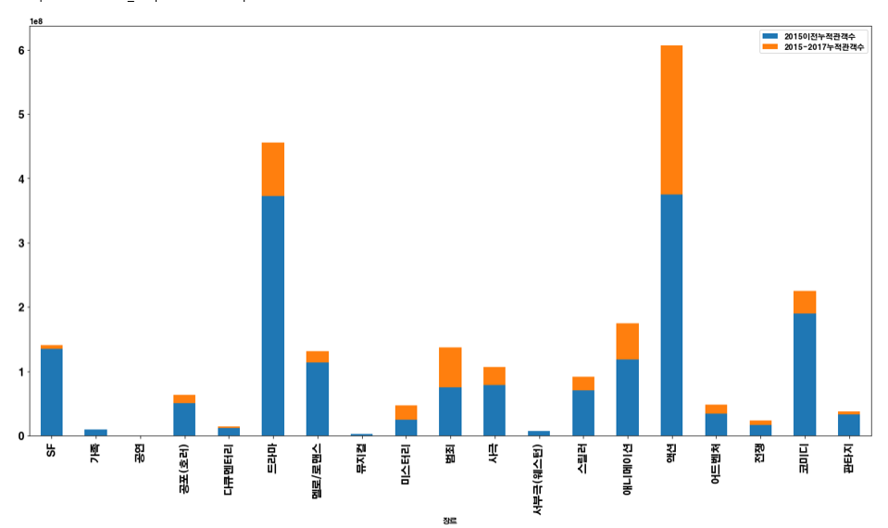
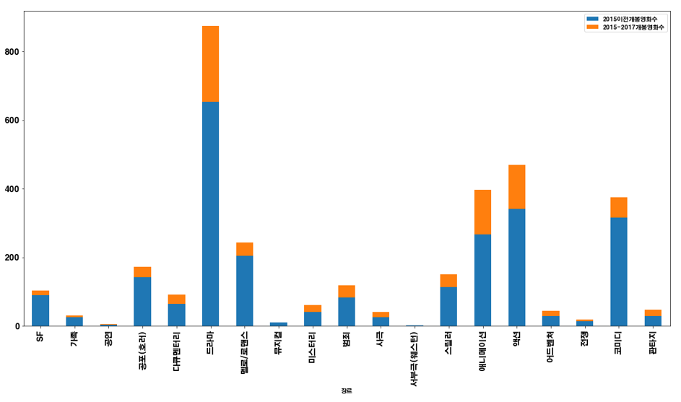
02 흥행요인 분석
장르
Notes:
최근 영화의 동향을 파악하기 위해
2015~2017년도의 영화 관객수/전체 누적 관객수 비율 계산
2015~2017년도의 영화 개봉수/전체 영화수
상 : 장르 – 관객수 ➔ 액션 영화의 최근 관객수가 많은 것을 보아 액션은 최근 사람들이 가장 흥미 있어하는 분야 (액션영화의 2년간 영화 수와 2년간 관객수 비교해보면 쉽게 알 수 있다)
하 : 장르 – 영화수 ➔ 과거나 지금이나 드라마를 많이 만듦
드라마와 액션을 비교하면 드라마보다 액션이 더 성공할 확률이 높다.

Slide 10
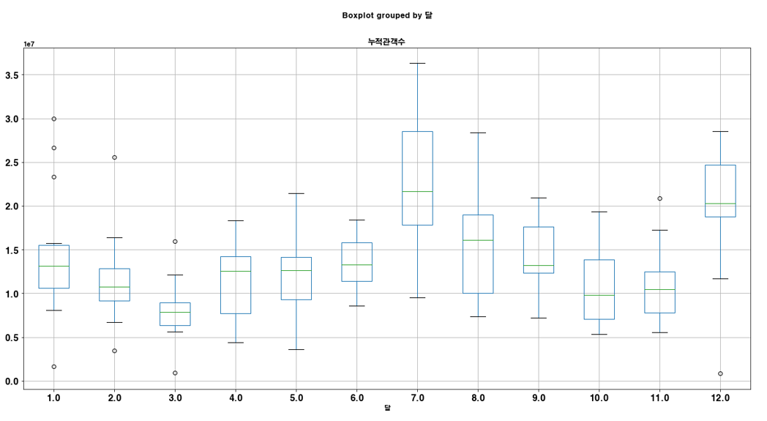
02 흥행요인 분석
날짜(계절)
Notes:
학생들의 방학인 여름과 겨울에 관객수가 급격히 증가하는 것을 확인할 수 있었음.

Slide 11
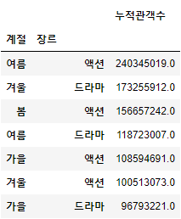
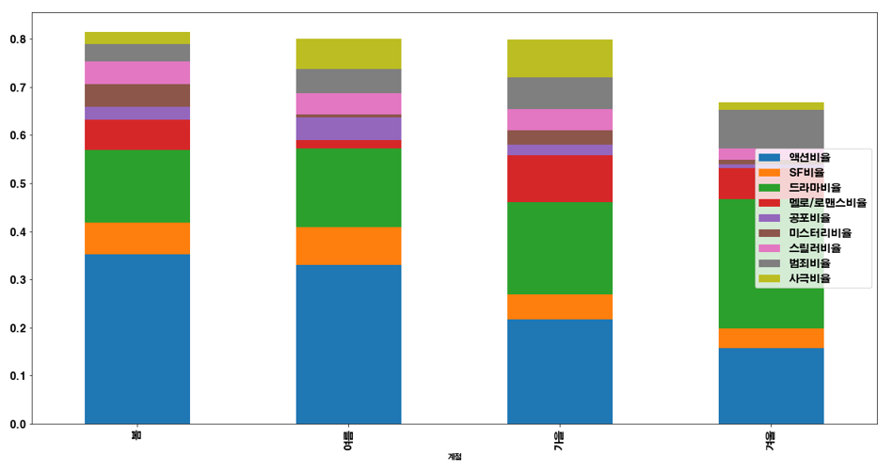
02 흥행요인 분석
날짜(계절)
Notes:
데이터를 보면 계절별 관객수를 봤을 때 여름-액션이 많은 것을 확인할 수 있었다. 그러나 이는 액션 누적 관객수 자체가 굉장히 많아 나온 결과라 생각
따라서 계절과 장르의 정확한 관계를 알기 위해 장르별 계절 추이 그래프를 그려 각 계절별로 증가 폭을 분석함.

Slide 12
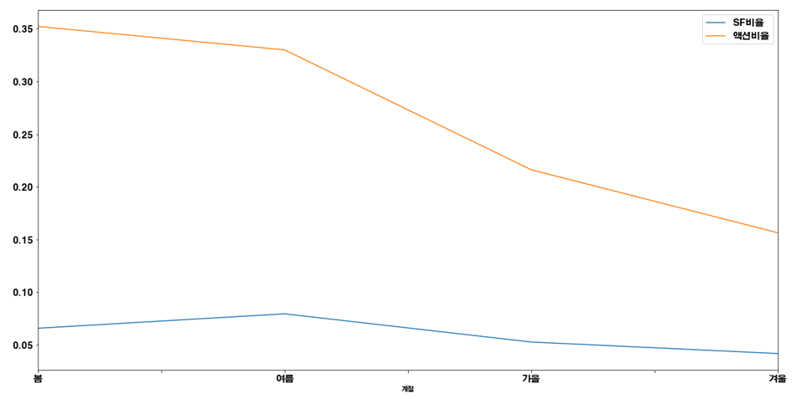
02 흥행요인 분석
날짜(계절)
Notes:
Sf= 파랑
액션 = 노랑
액션의 경우 봄/여름에 개봉한 영화의 관객수가 겨울보다 많은것이 확인가능

Slide 13
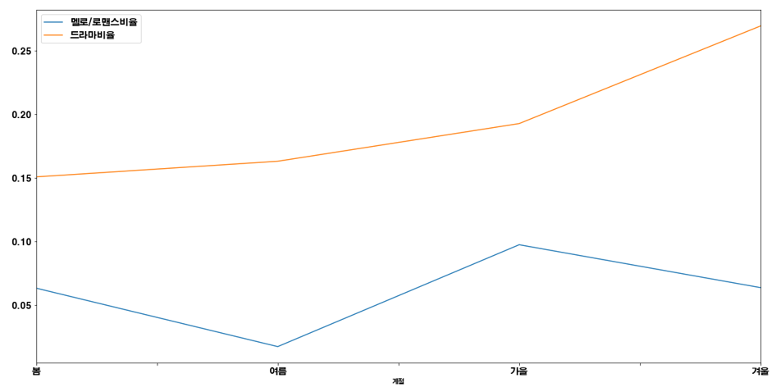
02 흥행요인 분석
날짜(계절)
Notes:
파랑 –멜로
노랑-드라마 ➔ 겨울이 더 우세

Slide 14
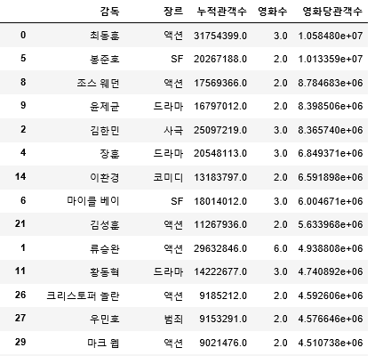
02 흥행요인 분석
감독
Notes:
감독의 장르당 관객수 비교한 데이터
감독은 최소 두편 이상의 영화를 촬영한 감독을 기준으로 삼았음
그러나 이 표본 수가 너무 적어 더 이상의 분석 무의미

Slide 15
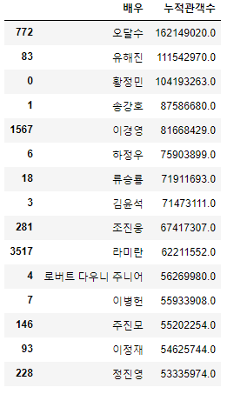
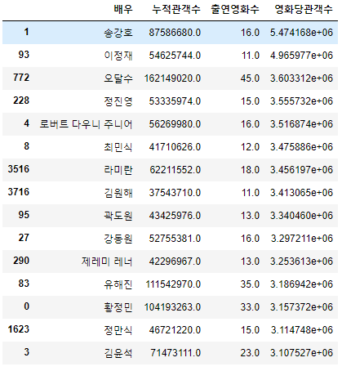
02 흥행요인 분석
배우
Notes:
배우 : 주연도 큰 역할을 물론 하지만, 조연이 누적 관객수에서 높은 비율을 차지한다고 볼 수 있다.

Slide 16
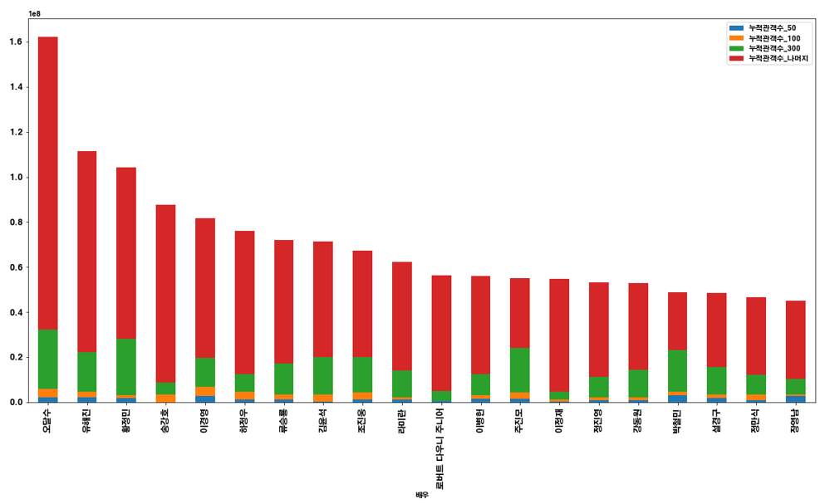
02 흥행요인 분석
배우
Notes:
배우 : 주연도 큰 역할을 물론 하지만, 조연이 누적 관객수에서 높은 비율을 차지한다고 볼 수 있다.

Slide 17
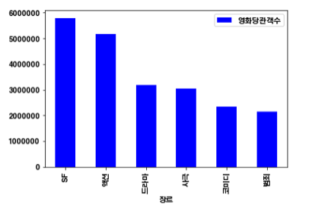
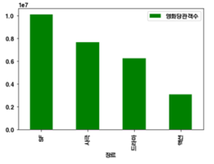
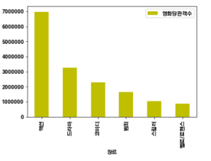
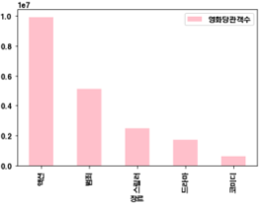
02 흥행요인 분석
장르/배우
오달수
송강호
유해진
하정우
Notes:
위에서 부터 차례로 오달수, 송강호, 유해진, 하정우
배우별로 장르에 따라 관객수 차이가 보임

Slide 18
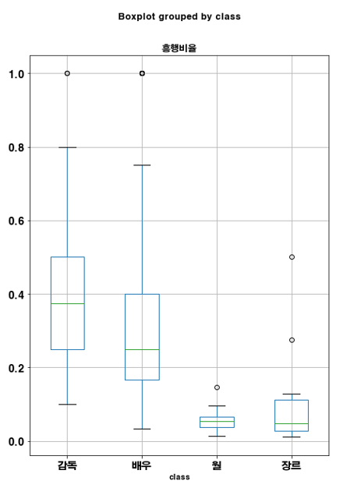
02 흥행요인 분석
Notes:
각 요소 별로 박스플랏 그래프를 그린 결과 다음과 같음
그래프에서 분산이 크게 나온 감독, 배우, 장르 월별 순서로 영향을 많이 미친다.

Slide 19
03 일별데이터
“ 개봉 후 7주일 이내에 영화의 흥행이 결정될 것이다. “
“ 경쟁작이 영화 흥행에 영향을 미칠 것이다. “

Slide 20
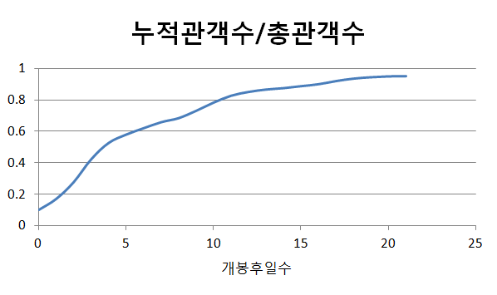
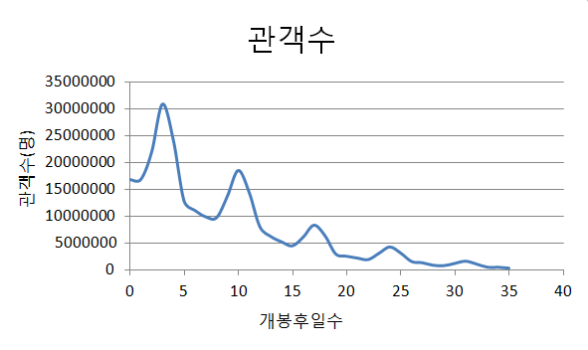
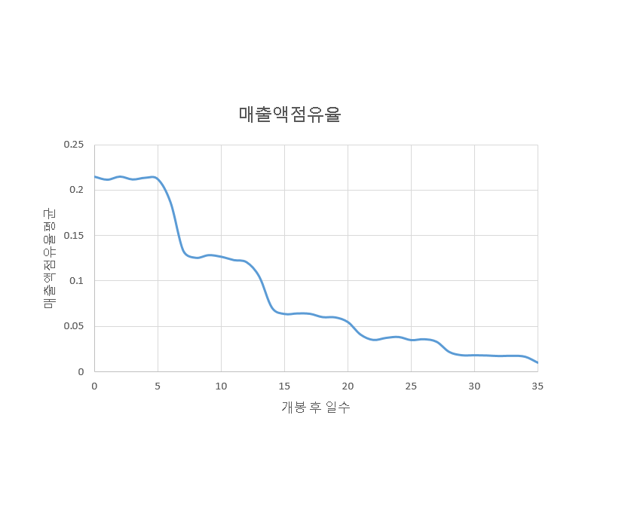
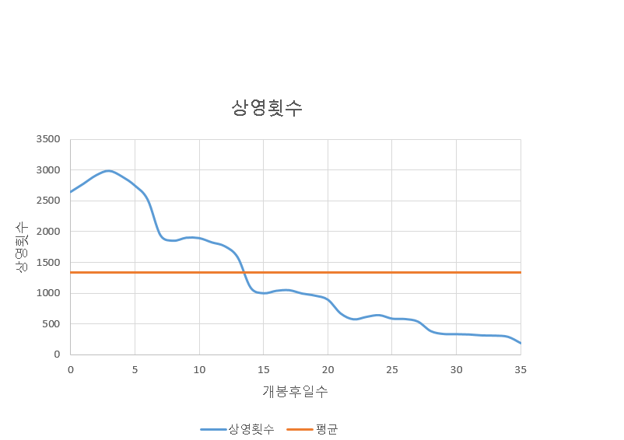
03 일별데이터
“ 일주일 내에 흥행 결정 ”
Notes:
누적관객수/총관객수 추이 ➔ 개봉후 5일 부근에서 가장 급격한 상승곡선을 보임
개봉일수 별 매출액 점유율을 비교 ➔ 주말에 잠시 증가하지만 꾸준히 떨어지는 모양을 보임(수목이 영화개봉일)
매출액 점유율➔ 일주일 단위로 줄어든다. 특히 첫 주에서 둘째 주로 넘어갈 때 가장 많이 떨어짐
상영횟수 ➔ 매출액 감소와 같음.
전주의 2/3정도 떨어짐

Slide 21
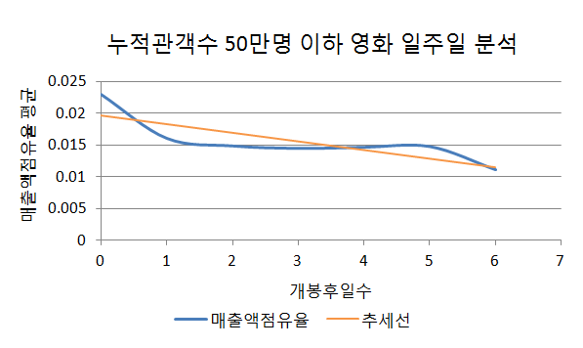
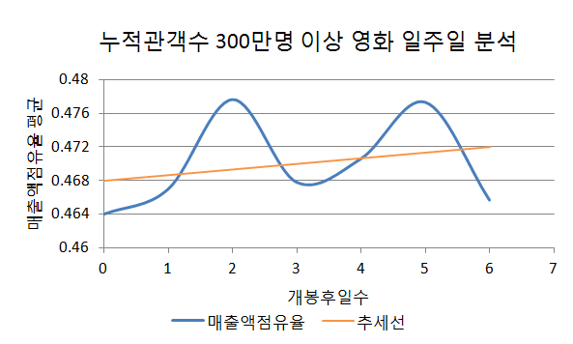
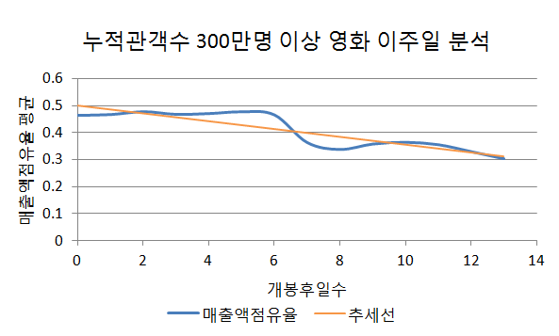
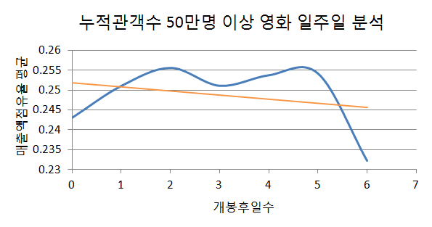
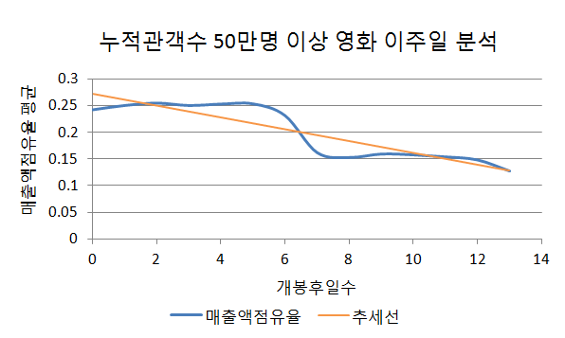
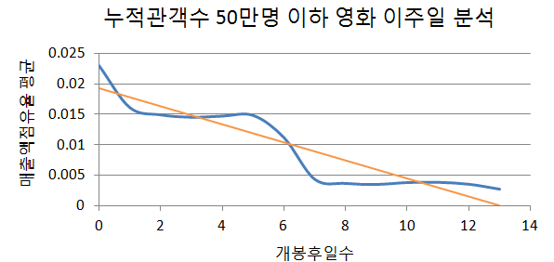
03 일별데이터
“ 일주일 내에 흥행 결정 ”
Notes:
개봉 후 일주일/이주일 동안의 일별 매출액점유율 변화 그래프를 누적관객수 50만 명 미만인 , 50만 명 이상영화로 나누어 비교하였다. 300만 명 미만인 영화 이상
이주일 동안 매출액점유율을 분석한 그래프에서 세 그래프 모두 6-7일을 기점으로 그래프의 모양이 급격히 하락하는 것을 확인가능

Slide 22
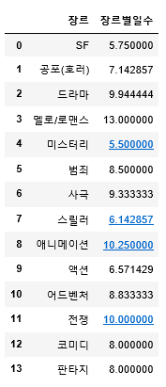
03 일별데이터
“ 일주일 내에 흥행 결정 ”
Notes:
각 장르별 비교한 결과 관객수가 0.6~0.7이 되는 부분을 조사한 결과
SF 와 액션과 같은 경우는 모두 7일 이내인 것을 확인가능

Slide 23
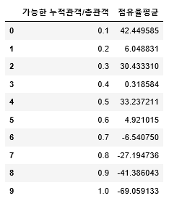
03 일별데이터
경쟁작 개봉날짜
Notes:
경쟁작이 영화에 미치는 영향을 알아보았습니다.
경쟁작 : 기존 영화에 대해 새로 개봉하는 영화 모두를 경쟁작으로 정의
일별 매출액 점유율이 5%를 한번이라도 넘은 적이 있는 영화들, 그리고 표본이 3개 이상(3일 이상 상영)
영화 개봉 후 21일 이후의 영화 데이터는 사용하지 않음. 왜? 매출액 점유율이 3주 후 대부분 5퍼 이하
1. (누적관객/총 관객)에 따른 매출액 점유율변화 분석
기존영화의 누적관객/총 관객이 0.1~1나눠 기존영화의 매출액 점유율변화의 평균을 구한다.
(0에 가까울수록 개봉한지 얼마 되지 않은 영화이고 1에 가까울수록 개봉한지 오래된 영화이다.)
장르별로 누적관객/총 관객이 0.6까지는 점유율이 증가하고, 그 이후 감소하는데 이때의 개봉 후 일수 평균을 구했을 때, 대부분 7~8일정도였다. ➔앞에 설명 드렸던 것과 비슷

Slide 24
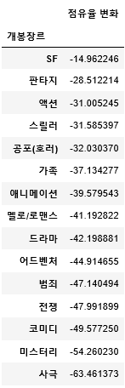
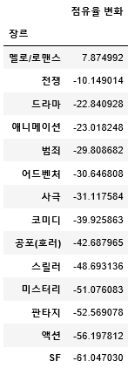
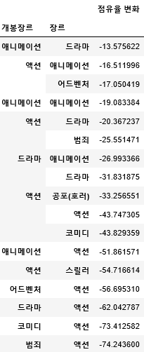
03 일별데이터
경쟁작 장르
Notes:
이를 경쟁작의 장르에 따라/ 기존 장르에 따라 분석한 결과는 다음과 같습니다.
결과 1. SF가 개봉했을 때 기존영화의 점유율 변화가 가장 적고, 사극이 개봉했을 때 가장 크다.
결과 2. 멜로/로맨스영화의 점유율변화가 가장 적고, SF의 점유율 변화가 가장 크다.
이를 정리한 표를 보면 다음과 같습니다.
이를 통해서 우리는
액션장르는 개봉시기를 잘 정해야 한다. 라는 결과를 얻을수 있다.
액션영화가 개봉했을 때, 기존영화의 점유율이 적게 떨어진다. 또한 액션영화는 다른 장르가 개봉했을 때, 점유율이 가장 많이 떨어진다. ➔액션 영화는 다른 영화의 개봉에 영향을 많이받지만 개봉시 기존 영화에 영향을 미치는 부분은 적으므로, 개봉시기를 잘 선택해야한다.
SF의 경우도 같은 결과를 나타낼 것이라고 예상됨(그러나 표본수가 적어 ㅎ마지막 도표에서는 사용되지 않은 것으로 보임)

Slide 25
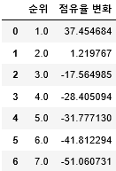
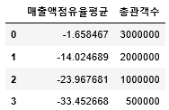
03 일별데이터
경쟁작 기타 요인
Notes:
다음은 총관객수, 기존영화 순위에 따른 점유율변화 평균
즉 이를 통해 알 수 있는 점은
총 관객수가 많을수록, 개봉한 영화가 개봉하기 전 기존 순위가 높을수록 그 영화가 현재 흥행 중이라고 볼 수 있다. ➔ 흥행한 영화일수록 점유율변화가 적으므로, 흥행한 영화는 다른 영화의 개봉에 크게 영향을 받지 않는다고 볼 수 있다.

Slide 26
03 일별데이터
결론
1.개봉 후 일주일 간격으로 상영 횟수를 줄인다.
→ 관객수, 매출액, 점유율 일주일 단위로 급격히 감소
2. 매출액 점유율의 0.6~0.7이 되는 시점은 개봉 후 7~8일 이다.
3. 흥행영화일 경우 일주일 이내의 관객수는 오히려 증가
4. 기존 영화/개봉 영화의 장르에 영향을 많이 받는다.
5. 흥행 영화(순위가 상위권, 총 관객수가 많은 경우)인 경우 경쟁작에 영향을 적게 받는다.
Notes:
결과 1. SF가 개봉했을 때 기존영화의 점유율 변화가 가장 적고, 사극이 개봉했을 때 가장 크다.
결과 2. 멜로/로맨스영화의 점유율변화가 가장 적고, SF의 점유율 변화가 가장 크다.
이를 정리한 표를 보면
결과 3. 액션장르는 개봉시기를 잘 정해야 한다.
액션영화가 개봉했을 때, 기존영화의 점유율이 적게 떨어진다. 또한 액션영화는 다른 장르가 개봉했을 때, 점유율이 가장 많이 떨어진다. ➔액션 영화는 다른 영화의 개봉에 영향을 많이받지만 개봉시 기존 영화에 영향을 미치는 부분은 적으므로, 개봉시기를 잘 선택해야한다.

Slide 27
04 논의
1. 송강호 → sf → 봉준호 → 여름,가을
2. 하정우 → 액션 → 최동훈 → 봄,여름
3. Sf : 5일 이내에 순위 1위를 탈환을 목표로 해야 함
4. 액션: 기존에 코미디영화가 상위권인 경우 개봉.
5. 액션/sf: 일주일 이내에 개봉하는 영화가 없는 경우 개봉
Notes:
분석을 토대로 다음과 같은 최상의 시나리오를 써봤고
실제로 찾아본 결과 이는 각각 설국열차와 암살이라는 영화와 일치한다는 것을 확인할 수 있었습니다.

Slide 28

04 논의
1. 송강호 → sf → 봉준호 → 여름,가을
➔설국열차(2013 8/1 개봉)
2. 하정우 → 액션 → 최동훈 → 봄,여름
➔암살(2015 7/22 개봉)
3. Sf : 5일 이내에 순위 1위를 탈환을 목표로 해야 함
4. 액션: 기존에 코미디영화가 상위권인 경우 개봉.
5. 액션/sf: 일주일 이내에 개봉하는 영화가 없는 경우 개봉
Notes:
분석을 토대로 다음과 같은 최상의 시나리오를 써봤고
실제로 찾아본 결과 이는 각각 설국열차와 암살이라는 영화와 일치한다는 것을 확인할 수 있었습니다.

Slide 29
05 추가연구
각 영화의 요소마다 머신 러닝 기법을 통해 적절한 가중치를 부여한 후 분석
배우의 그래프인 경우 상대적으로 남자 배우의 비율이 훨씬 높았다. 따라서 배우의 성별로 분석

Slide 30

감사합니다
made by HONGYANG&HONG3

